Slide 1
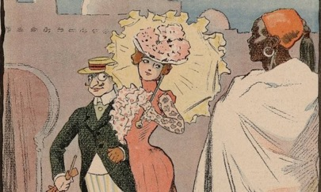
Les sciences coloniales et raciales au XIXe siècle.
A l’exposition coloniale e », dessin de G. Meunier, 1907 - source : Gallica-BnF

Slide 2
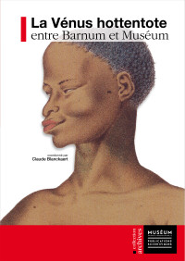

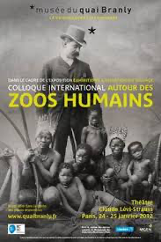
Les sciences et le racisme scientifique au XIXe siècle ?
La « Venus noire » ou la « Venus hottentote » (Sarrtjie Baartman).
Les « zoos humains ».

Slide 3
I. Conquêtes coloniales et mobilisation des savoirs
1798 : conquête de l’Egypte (1810- : publication de la Description d’Egypte)
Edward Saïd, L’Orientalisme. L’Orient créé par l’Occident (1978).
1830 : conquête de l’Algérie.
Savoirs coloniaux : des outils pour administrer et dominer
L’Institut d’Égypte (1798)
La Société de géographie (1821)
La commission d’exploration scientifique de l’Algérie (1840), les bureaux arabes (1844), le Collège des administrateurs stagiaires en Indochine (1873).
.

Slide 4
Dès 1864, Jules Duval, géographe et économiste, définit la spécificité des savoirs liés à l’exploration, la conquête et la colonisation :
« C’est une partie de la science à refaire, ou plutôt à détacher pour être érigée en science spéciale, la science de la colonisation qui a son objet précis, délimité, bien distinct de tout autre, et qui l’explore avec des instruments fournis par d’autres sciences, mais formant en ses mains un ensemble qui n’appartient qu’à elle ».
Institutionnalisation des « sciences coloniales », Pierre Singaravélou, Professer l’Empire. Les « sciences coloniales » en France sous la IIIe République, Paris, Publications de la Sorbonne, 2011
1886 : création d’une « section coloniale » à l’Ecole libre des sciences politiques.
1889 : création de l’École coloniale (question sur l’administration et la législation coloniale).

Slide 5
1. Cartographier, topographier et créer des territoires.
1821 : Société de géographie.
Hélène Blais, Mirages de la carte. L’invention de l’Algérie coloniale, Paris, Fayard, 2014.
Création des territoires (frontières), toponymies, identitaires communautaires.
Savoirs métropolitains vs savoirs indigènes.

Slide 6
2. Acclimater, domestiquer, civiliser
1854 : création de la Société impériale zoologique d’acclimatation. Isidore Geoffroy Saint-Hilaire (1805-1861).
1860 : Jardin d’acclimatation (Boulogne). Animaux/Aquarium.
1899 : Jardin colonial (Nogent-sur-Marne).
Question sur les « économies coloniales ».
Remi Luglia

Slide 7
3. Comparer et hiérarchiser
L’étude des langues.
L’archéologie.
Georges Vacher de Lapouge (1854-1936) et la figure de « l’Aryen ».
4. Soigner
Maladies tropicales et médecine des « corps noirs ».

Slide 8
II. La « race française » et l’invention de la Nation
Qu’est-ce que la France ? Définir l’unité ou l’identité française après la Révolution française. Concurrences nationales (une « invention des identités nationales ») = recherches des origines : l’hypothèse Celtes (Société celtique, 1805).
Race : une origine commune, des caractéristiques physiques, intellectuelles et morales spécifiques et héréditaires. Distinction et hiérarchie des races.
Déf. « Race », Dictionnaire de l’Académie (1835) : « Race, se dit, par extension, d’une multitude d’hommes qui sont originaires du même pays, et se ressemblent par les traits du visage, par la conformation extérieure. La race caucasienne, la race mongole, la race malaise. Les habitants de ce royaume, de cette province sont une belle race d’hommes ».
Sarga Moussa (dir.), L’idée de ‘race’ dans les sciences humaines et dans la littérature (XVIIIe-XIXe siècles), L’Harmattan, 2003.

Slide 9
Le discours naturaliste.
Enseignement au Muséum d’anatomie comparée : Georges Cuvier.
William Frédéric Edwards (1776-1842) : Des caractères physiologiques des races humaines considérées dans leurs rapports avec l’histoire (1829). Naturalisé (anglo-jamaïcain) en 1828 ; élu à l’Académie des Sciences morales et politiques (1832).
Fondateur de la Société d’ethnologie de Paris (1839).
Etienne Serres (1786-1868) : médecin, anatomiste, professeur d’anthropologie (chaire d’anatomie et d’histoire naturelle de l’homme) au Muséum d’histoire naturelle (1839-1855).
Races animales et zootechnie.

Slide 10
2. L’histoire et le récit national : la « guerre des races ».
Citoyens et « guerre des races ».
Les historiens « libéraux » et la mythologie nationale.
La guerre des races (romains, gaulois, francs…) comme moteur de l’histoire.
1828 : Pour Amédée Thierry, la famille humaine se divise en races et il retrace l'histoire de l'une d'entre elles, celle des Gaulois (race gallo-romains, ancêtres de la bourgeoisie), population identifiée par des caractères physiques et moraux permanents qui se transmettent par le sang…

Slide 11
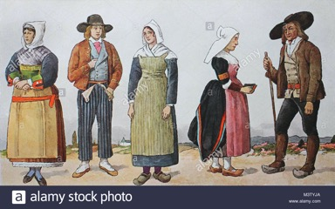
3. Unité nationale et diversités régionales. Patrimoine et folklores.
Les types régionaux.
Emergence des « petites patries ».
Le patrimoine national et les spécificités locales.

Slide 12
4. Décadence et dégénérescence
Un monogénisme inégalitaire : hiérarchie naturelle entre les races (degrés de civilisation).
1853-1854 : Arthur de Gobineau (1816-1862), Essai sur l’inégalité des races humaines.
Les dangers du métissage et du déclin : en France, après la défaite militaire de 1870 (xénophobie et nationalisme).
Hygiène publique.

Slide 13
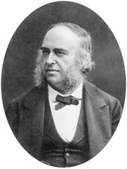
III. Anthropologie physique et mission civilisatrice.
L’institutionnalisation de la science des races.
Anatomie comparée et phrénologie (étude des crânes).
Paul Broca (1824-1880) et la craniométrie (ou anthropométrie craniale : volume du crâne et intelligence) comme fondement de la hiérarchie raciale. Médecin spécialiste du cerveau.
7 juillet 1859 : création de la Société d’anthropologie de Paris (médecins, naturalistes comme Isidore Geoffroy Saint-Hilaire, préhistoriens comme Boucher-de-Perthes, archéologues comme Mortillet).
Bulletins et mémoires puis Revue d’anthropologie (1872).
Anthropologie : l'étude du groupe humain dans son ensemble, dans ses détails, et dans ses rapports avec le reste de la nature
1876 : Ecole d’anthropologie de Paris soutenue par la Municipalité de Paris et le gouvernement (Jules Ferry)

Slide 14
1870-1930 : Troisième République ; entreprise coloniale (missions scientifiques et collectes) : 1931-1933 : mission Dakar-Djibouti – Marcel Griaule - (achats, pillages…).
1878 : Musée d’Ethnographie du Trocadéro (Ernest Hamy) au Palais du Trocadéro (Exposition universelle de 1878 ; démoli en 1935) : don de plus de 3 000 objets des Amériques et d’Océanie par l’explorateur Alphonse Pinart. Collections ethnographiques des cabinets de curiosité et collections royales et aristocratiques de l’Ancien Régime (tout ce qui n’entre pas dans les collections du Muséum d’histoire naturelle).
1889 : création du Musée des Religions puis Musée national des Arts asiatiques (Musée Guimet).

Slide 15
2. Perfectibilité, races et républicanisme.
1848 : abolition de l’esclavage.
Troisième république (1875), « paradigme racial » et discours civilisateur.
Carole Reynaud-Paligot, La république raciale, 1860-1930, PUF, 2006 : « Osmose entre pensée raciale et idéologie républicaine ».
1879, création de l’Association pour l’enseignement des sciences anthropologiques (soutenue par Clémenceau, Pelletan, Casimir Périer…).

Slide 16
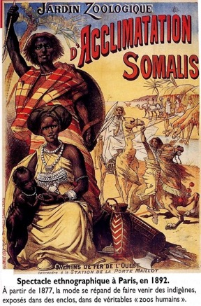
3. Spectacles humains et culture de la curiosité.
Littérature et industries du spectacle : « cannibales », « pygmées »
Expositions universelles (1878, 1889) et mise en scène des peuples colonisés.
Mais de nombreux regards critiques.

Slide 17
De l’histoire à la sociologie : prégnance et mise à distance de la race
Hypolite Taine (1828-1893) : la race (organisation physique) comme moteur de l’histoire (avec le milieu et le moment/état intellectuel).
Emile Durkheim (1858-1917) : la sociologie contre les races.

